Slide 1
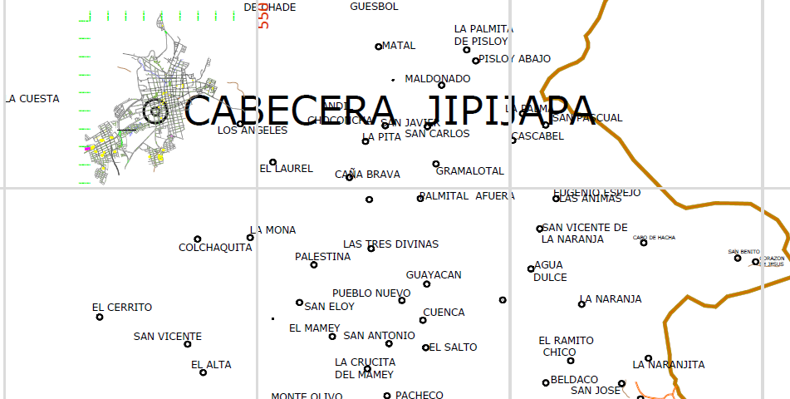
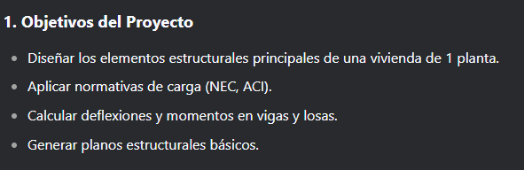

NIVEL 4
VIVIENDA
NIVEL 3
VIVIENDA
NIVEL 2
BODEGA
NIVEL 1
REFORZAMIENTO Y REHABILITACION DE ESTRUCTURAS
EN HORMIGON ARMADO Y ACERO

Slide 2


Lv=6,00m
Lv=5,50m
Lv=6,30m
Lt1=4,80m
Viga
Viga
Viga
Lt2=5,50m
Lt2=5,00m
Lt2=6,10m

Slide 3

ESPESOR DE LA LOSA - NEC
ANÁLISIS POR DEFECTO
Losa Maciza se va a tratar de deformarse
C
T
El Hormigón es bueno trabajando a compresión
El Hormigón es malo trabajando a tensión
Control de deflexiones (cuando se pandea falta inercia esta es una patología)

Slide 4
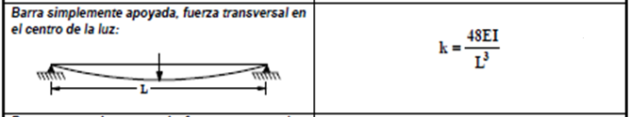
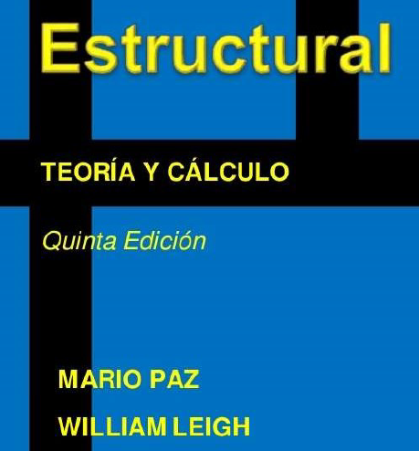
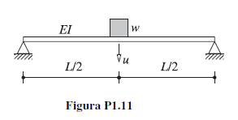


Control de deflexiones
Las estructuras rígidas se dice que son indeformables. Las estructuras no rígidas pueden perder su forma tras un esfuerzo, se dice que son deformables. (Moreno, 2012)

Slide 5
C
T
A partir de este análisis, se considera el uso de bloques
NO CUMPLEN NINGUNA FUNCIÒN

Slide 6
Lv=3,6m 15cm | Lv=4,7m 20cm | Lv=6,0m 25cm | Lv>6,0m No hacer una losa de 25 cm si no poner una viga en medio.
Carga muerta
Peso de la losa =360kg/m2
Peso agregado sobre la losa =40kg/m2
Peso agregado bajo la losa =40kg/m2
Total, Cm =440kg/m2
EL SECRETO DE LAS ESTRUCTURAS ES ROMPER INERCIA

Slide 7
Peso de la losa =250 kg/m2
Peso agregado sobre la losa =40kg/m2
Peso agregado bajo la losa =40kg/m2
Carga muerta para una losa de 15 cm
Peso de la losa =300 kg/m2
Peso agregado sobre la losa =40kg/m2
Peso agregado bajo la losa =40kg/m2
Carga muerta para una losa de 20 cm
Peso de la losa =360 kg/m2
Peso agregado sobre la losa =40kg/m2
Peso agregado bajo la losa =40kg/m2
Carga muerta para una losa de 25 cm
Total, Cm =440kg/m2
EL SECRETO DE LAS ESTRUCTURAS ES ROMPER INERCIA

Slide 8
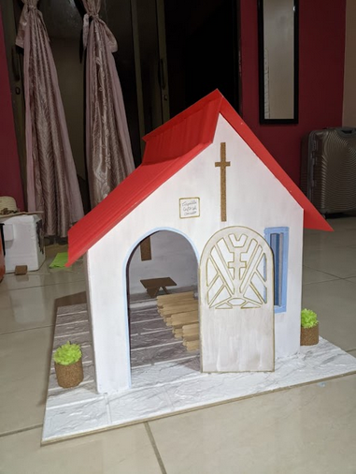
CARGA MUERTA – VIVIENDA - BODEGA
0,440 Ton/m2

Slide 9
CARGA MUERTA PAREDES
PESADA(BLOQUE – LADRILLO): 0,18 Ton/m2
LIVIANA(GIPSUM – STEL FRAMING): 0,09 Ton/m2

Slide 10
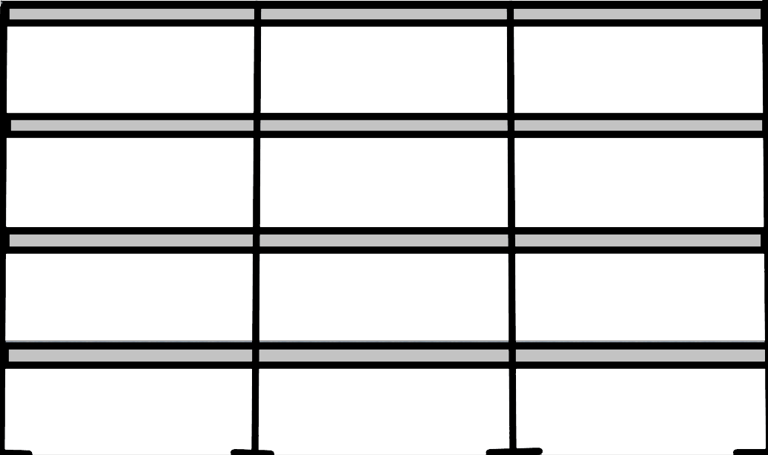
VIVIENDA
VIVIENDA
VIVIENDA
VIVIENDA
VIVIENDA
VIVIENDA
BODEGA
BODEGA
BODEGA

Slide 11
CARGA VIVA - VIVIENDA
0,20 Ton/m2
CARGA VIVA - BODEGA
0,48 Ton/m2

Slide 12
Carga muerta
Peso de la losa =360kg/m2
Peso agregado sobre la losa =40kg/m2
Peso agregado bajo la losa =40kg/m2
Total Cm =440kg/m2
Peso sobre la losa (mampostería)=180kg/m2 (pesada)
Total Cm =620kg/m2
Peso sobre la losa (mampostería)=90kg/m2 (liviana)
Total Cm =530kg/m2
EL SECRETO DE LAS ESTRUCTURAS ES ROMPER INERCIA

Slide 13
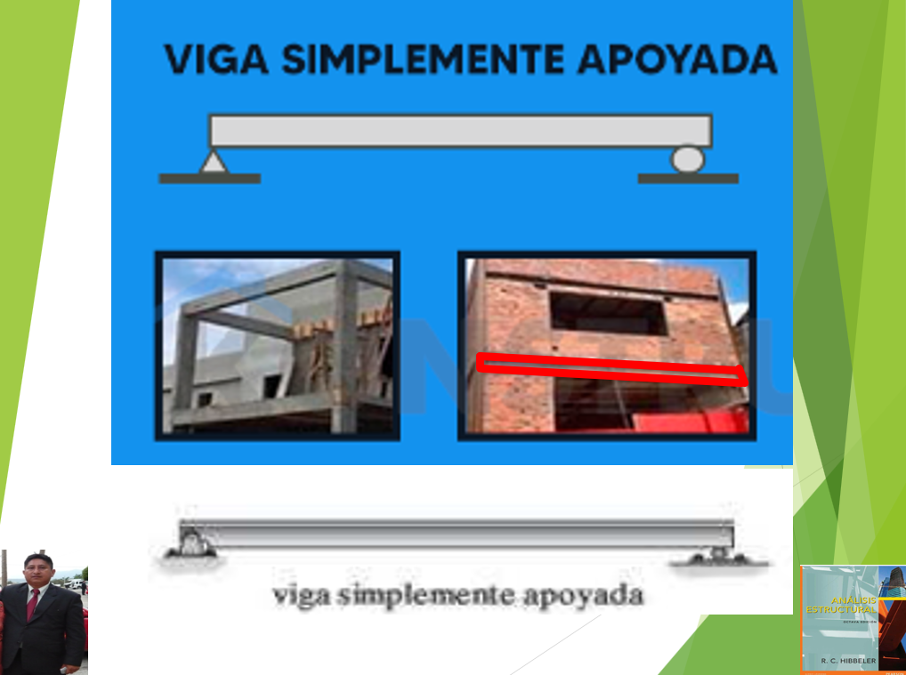
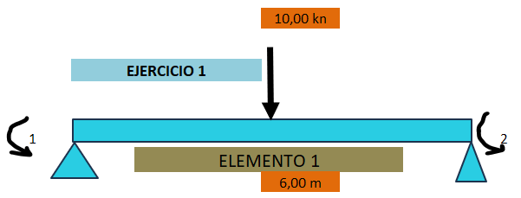
Carga viva
Total Cv =200kg/m2; para vivienda para dos pisos
Total Cv =480kg/m2; para bodega

Slide 14
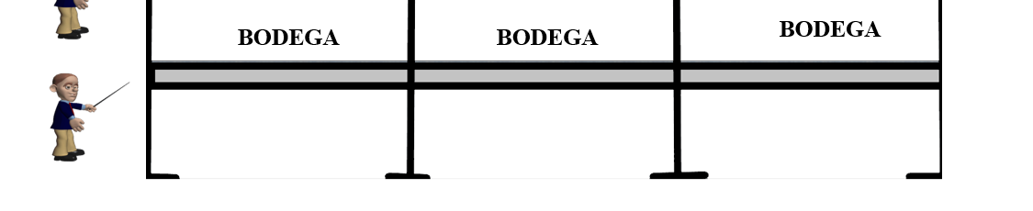
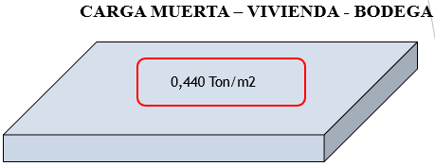
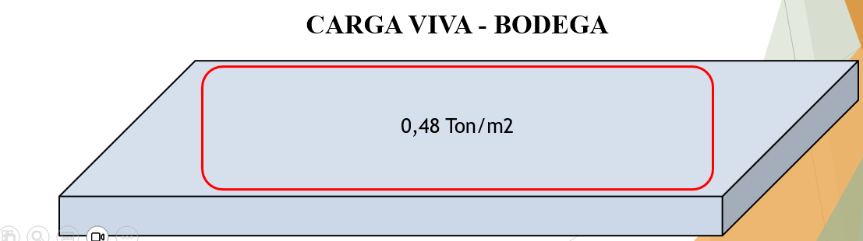
ANALISIS Y CRITERIOS DE DISEÑO DE VIGA
CARGAS BODEGA

Slide 15




$$C_{v}=0,48 t/m2$$
$$C_{m}=(0,44+0,18) t/m2$$
BODEGA
$$C_{m}=0,62 t/m2$$
$$C_{U}=1.2∗C_{M}+1.6∗C_{V}$$
$C_{U}=1.2∗0,62+1.6∗0,48=$ $1,51 t/m2$

Slide 16
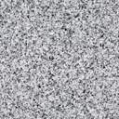
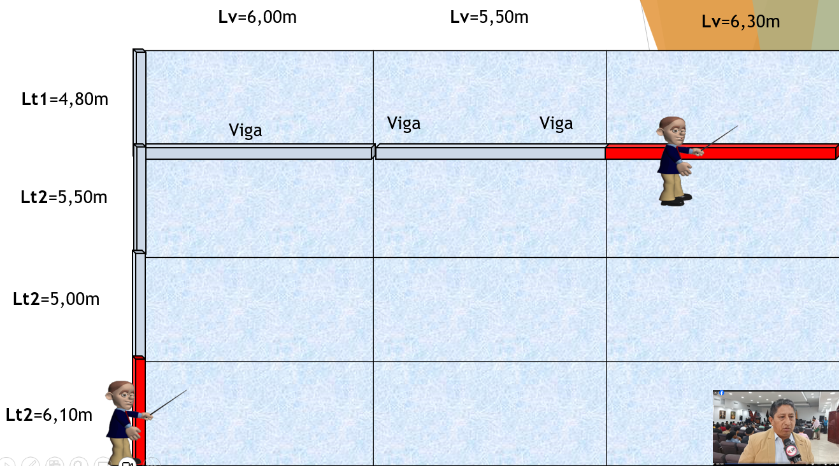
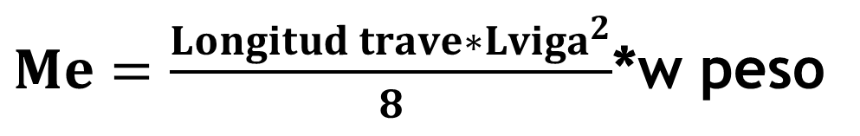
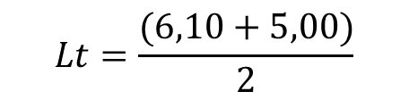

Me ( Momento estático), fundamento para calcular el momento de diseño.
Lt = Longitud transversal.
L1=5,50m
L2=6,30m
$$Lt=\frac{(6,10+5,00)}{2}$$
$$Lt=5,55 m$$
Lt3=5,00m
Lt4=6,10m
$Me=\frac{{Longitud trave∗Lviga}^{2}}{8}$*w peso

Slide 17
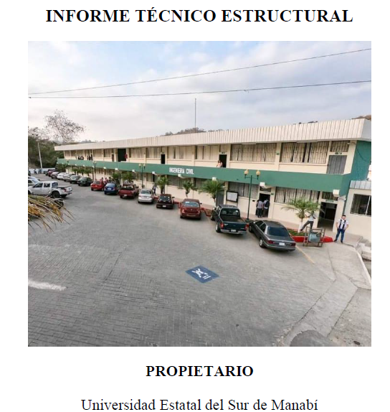
DATOS DEL SCANNER – PARA ESTABLECER LA RELACIÓN DE LA DEMANDA Y LA GEOMETRÍA.

Slide 18
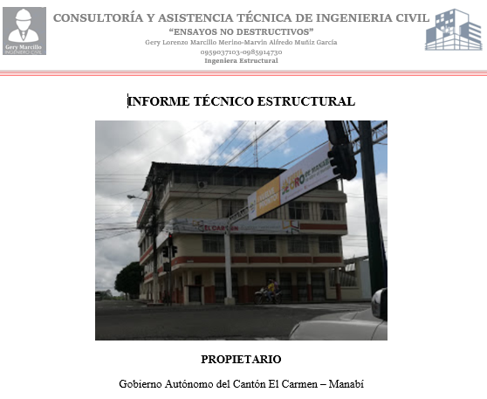
DATOS DEL SCANNER – PARA ESTABLECER LA RELACIÓN DE LA DEMANDA Y LA GEOMETRÍA.

Slide 19
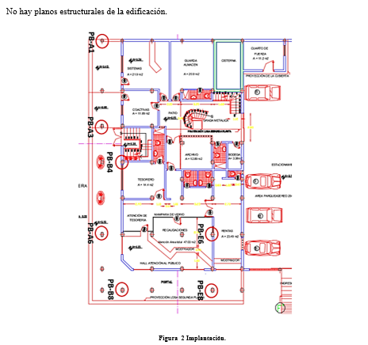
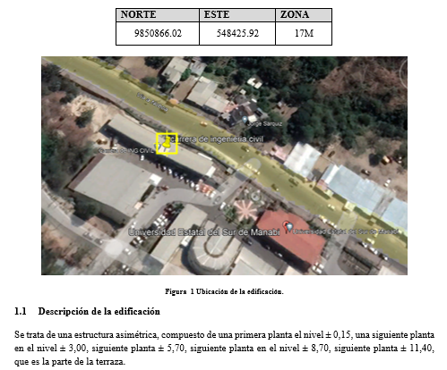

Slide 20
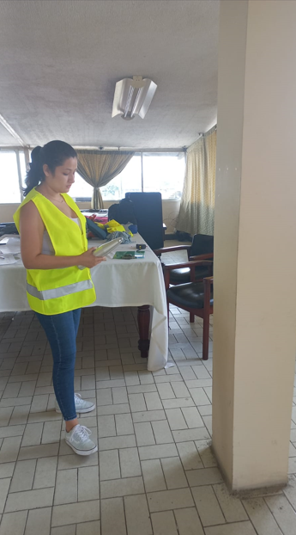
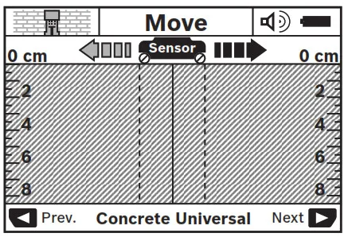

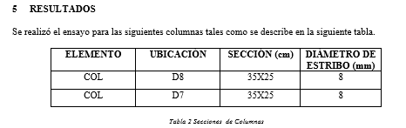

Slide 21
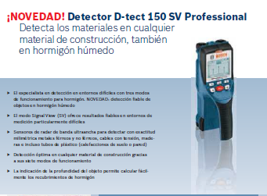
SECCIÓN DE LA VIGA ES 30 (BASE) X 35 (ALTURA)
30
35
$Me=\frac{{Longitud trave∗Lviga}^{2}}{8}$*w peso

Slide 22
NUMERO DE VARILLAS ENCONTRADOS
30
35

Slide 23
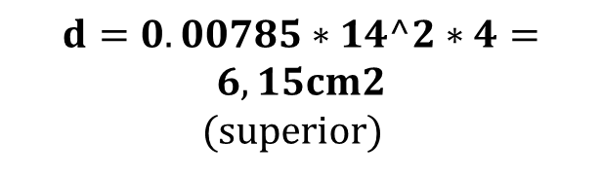
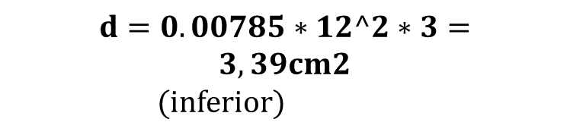
b= 30 cm; h=35 cm,
Voy a analizarle si resiste la cargas que quiero.
As (-)= 4𝜙14mm(superior)
Con esto ya puedo
sacar el área de acero
$$d=0.00785∗12^2∗3=$$
$$3,39cm2$$
(inferior)
$$d=0.00785∗14^2∗4=$$
$$6,15cm2$$
(superior)

Slide 24
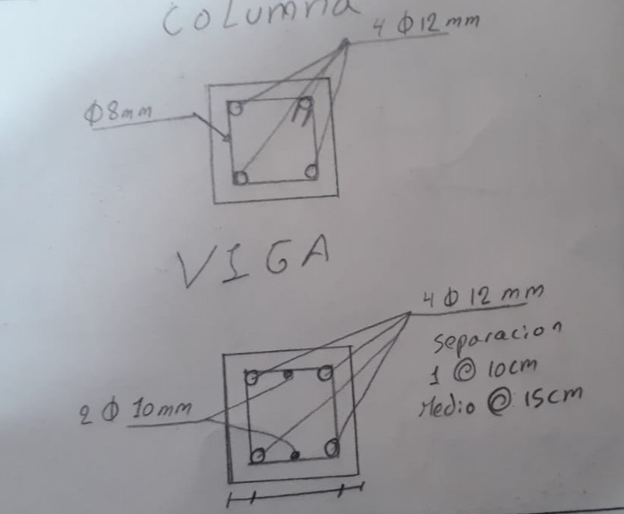
Estribos,
𝜙 8 mm, cada 15 cm

Slide 25
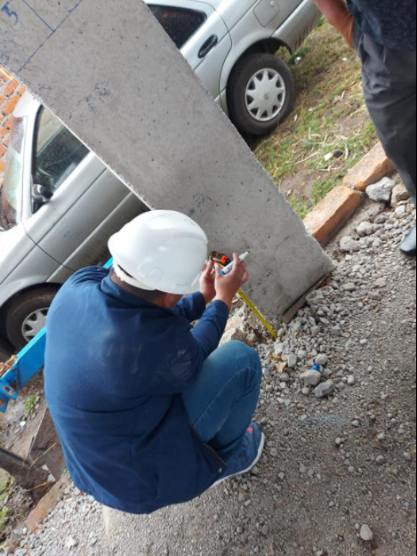
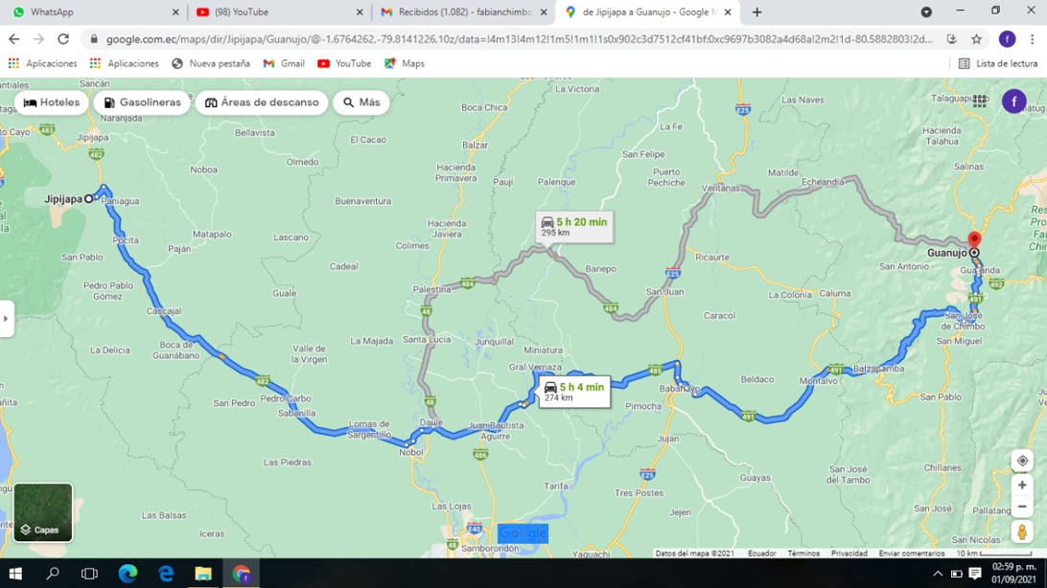
F`c=180 kg/cm2
Fy=4200 kg/cm2

